Slide 1
আজকের ক্লাসে সবাইকে-
স্বাগতম

Slide 2
পরিচিতি
শিক্ষক পরিচিতি
পাঠ পরিচিতি
শ্রেণি : দ্বাদশ বিষয় : পৌরনীতি ও সুশাসন ২য় পত্র অধ্যায় : ৩য় সময় : ৬০ মিনিট
তারিখ : ০১/০৩/২০২০ইং
মোঃ হাবিবুর রহমান
প্রভাষক, রাষ্ট্র বিজ্ঞান বিভাগ
কুশিয়ারা ডিগ্রি কলেজ গোলাপগঞ্জ, সিলেট।
০১৫৫৮৮৩১৭২৩

Slide 3
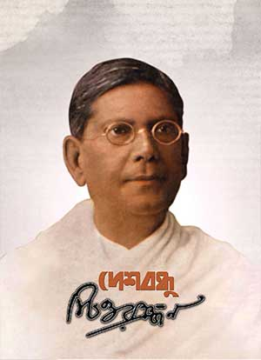

Slide 4
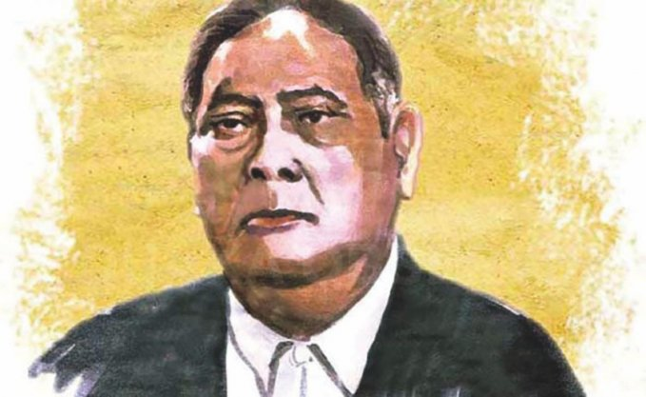

Slide 5
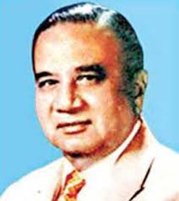

Slide 6
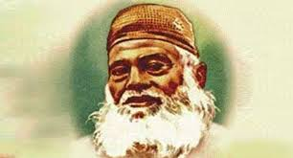

Slide 7
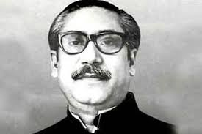

Slide 8
ব্রিটিশ ভারতে উনবিংশ শতকে বাংলার মুসলমান সমাজে কয়েকজন ধর্মীয় সংস্কারকের আবির্ভাব ঘটে। তাঁরা ধর্মীয় সংস্কারের পাশাপাশি স্থানীয় অত্যাচারী জমিদার, নীলকর এবং ইংরেজ শাসকদের বিরুদ্ধে জনগণকে ঐক্যবদ্ধ করার প্রচেষ্টা চালান।
বাঙালি রাজনীতিবিদগণ প্রথমে ব্রিটিশ ঔপনিবেশিক শাসক ও পরবর্তীতে পাকিস্তানি শাসকগোষ্ঠীর অত্যাচার ও শাসন-শোষণের বিরুদ্ধে জগণকে ঐক্যবদ্ধ করে তুলতে সচেষ্ট হন।

Slide 9
তাঁরা হলেন দেশবন্ধু চিত্তরঞ্জন দাস, শেরে বাংলা এ. কে. ফজলুল হক, হোসেন শহীদ সোহরাওয়ার্দী , মাওলানা আব্দুল হামিদ খান ভাসানী প্রমুখ। সবশেষে বঙ্গবন্ধু শেখ মুজিবুর রহমানের নেতৃত্বে বাঙালি জনগণ মুক্তিযুদ্ধের মাধ্যমে সার্বভৌম বাংলাদেশ প্রতিষ্ঠা করে।

Slide 10
আমাদের আজকের পাঠ-

Slide 11
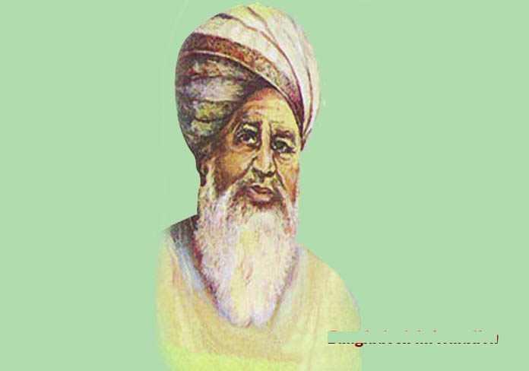
হাজী শরীয়তুল্লাহ্ (১৭৮১-১৮৪০) ও ফারায়েজী আন্দোলন

Slide 12
জীবনী
হাজী শরীয়তুল্লাহ্ ১৭৮১ সালে ফরিদপুর জেলার বাহাদুরপুর গ্রামে জন্মগ্রহণ করেন। বাল্যকাল থেকে তিনি চিন্তাশীল, মনোযোগী ও অনুসন্ধিৎসু ছিলেন। মাত্র ১৮ বছর বয়সে তিনি মক্কা শরীফে যান এবং দীর্ঘ কুড়ি বছরের মতো সময় সেখানে অবস্থান করে ইসলামী শিক্ষা আয়ত্ব করেন। মক্কা শরীফে অবস্থানকালে তিনি ওয়াহাবি আন্দোলনের সাথে পরিচিত হন এবং এ আন্দোলনের দ্বারা গভীরভাবে উদ্ধুদ্ধ হন।

Slide 13
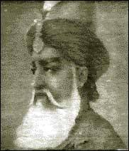
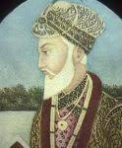
১৮১৮ সালে দেশে ফিরে এসে তিনি বিখ্যাত ভারতীয় চিন্তাবিদ শাহ্‌ ওয়ালীউল্ল্যা ও বিপ্লবী সৈয়দ আহমদ ব্রেলভীর আদর্শে অনুপ্রাণিত হন এবং সমাজ ও ধর্মীয় সংস্কারের কাজে নিজেকে গভীরভাবে নিয়োজিত করেন। ১৮৪০ সালে এ মহৎপ্রাণ ও ধার্মিক নেতা মৃত্যুবরণ করেণ।

Slide 14
ফারায়েজী আন্দোলন
ফারায়েজী আন্দোলন ঊনিশ শতকে বাংলায় গড়ে ওঠা একটি সংস্কার আন্দোলন। প্রাথমিক পর্যায়ে এ আন্দোলনের লক্ষ্য ছিল ধর্ম সংস্কার। কিন্তু পরবর্তী সময়ে এই আন্দোলনে আর্থ-সামাজিক সংস্কারের প্রবণতা লক্ষ্য করা যায়। ফারায়েজী শব্দটি ‘ফরজ’ থেকে উদ্ভূত। এর অর্থ হচ্ছে আল্লাহ কর্তৃক নির্দেশিত অবশ্য পালনীয় কর্তব্য। কাজেই ফারায়েজী বলতে তাদেরকেই বোঝায় যাদের লক্ষ্য হচ্ছে অবশ্য পালনীয় ধর্মীয় কর্তব্যসমূহ কার্যকর করা। এ আন্দোলনের প্রবক্তা হাজী শরীয়তুল্লাহ্। তিনি অবশ্য শব্দটিকে ব্যাপক অর্থে ব্যাখ্যা করেন। তাঁর মতে, অবশ্য পালনীয়ই হোক বা ঐচ্ছিকই হোক, কুরআন ও সুন্নাহ নির্দেশিত সকল ধর্মীয় কর্তব্যই এর অন্তর্ভুক্ত।

Slide 15
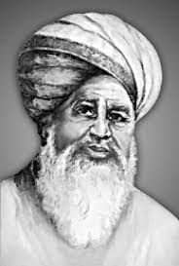
তাঁর আন্দোলনের মধ্যে ‘ফরজ’ বিষয়কে বেশি গুরুত্ব দেওয়ায় এই আন্দোলনের নাম ফারায়েজী আন্দোলন।

Slide 16
হাজী শরীয়তুল্লাহ্ (১৭৮১-১৮৪০) ও ফারায়েজী আন্দোলন
হাজী শরীয়তুল্লাহ্ জন্মগ্রহণ করেন – ফরিদপুর জেলায়।
ধর্মীয় সংস্কারমূলক আন্দোলের পাশাপাশি কৃষক আন্দোলন হিসেবেও পরিচিত – ফারায়েজী আন্দোলন।
হাজী শরীয়তুল্লাহ্ জন্মগ্রহণ করেন – ১7৮১ সালে।
ফারায়েজী আন্দোলনের প্রবর্তক - হাজী শরীয়তুল্লাহ্।

Slide 17
হাজী শরীয়তুল্লাহ্ ফারায়েজী আন্দোলনের অনুপ্রেরণা পান - ওয়াহাবী আন্দোলন থেকে।
‘ফারায়েজী শব্দটির অর্থ হলো - ফরজ পালনে উৎসাহিত করার প্রচেষ্টা।
ফারায়েজী আন্দোলনের কেন্দ্র ছিল - ফরিদপুরে।
১৮৩৭ সালে এ আন্দোলনের সদস্য ছিল - প্রায় ১২ হাজার।
ফারায়েজী আন্দোলন ছিল - সকল সাম্প্রদায়িকতার ঊর্ধ্বে।
ফারায়েজী আন্দোলন এক ধরনের - সংস্কার আন্দোলন।
ভারত বর্ষকে দারুল হারব হিসেবে ঘোষনা করেন -হাজী শরীয়তুল্লাহ্
হাজী শরীয়তুল্লাহ্ এর মৃত্যুর পর ফারায়েজী আন্দোলনের নেতৃত্ব দেন - দুদু মিয়া।

Slide 18
ফারায়েজী আন্দোলনের প্রতিক্রিয়া ও প্রভাব
ফারায়েজী আন্দোলনের প্রতিক্রিয়া ও প্রভাব ছিল সুদূরপ্রসারী। এ আন্দোলন তৎকালিন অখণ্ড বাংলার কুসংস্কারাচ্ছন্ন মুসল্মান সমাজে ব্যাপক ইতিবাচক প্রভাব বিস্তার করতে সমর্থ হয়। ফারায়েজী আন্দোলনের প্রভাব ছিল নিম্নরুপঃ

Slide 19
সচেতনতা বৃদ্ধি
আত্মপ্রত্যয় ও আত্মশুদ্ধির প্রেরণা
অধিকার সচেতনতা বৃদ্ধি
জমিদারদের বিরুদ্ধে সংগঠিত ও সোচ্ছার হবার প্রেরণা
যুক্তিবাদী ও প্রতিবাদী হতে প্রেরণা
রাজনৈতিক আন্দোলনের সূচনা

Slide 20
একক কাজ
দুদু মিয়ার পিতার নাম কী?
ধর্মীয় সংস্কারের ক্ষেত্রে হাজী শরীয়তুল্লাহ্ কোন ভাবধারায় উদ্বুদ্ধ হয়েছিলেন ?

Slide 21
দলীয় কাজ
তৎকালীন সমাজে ফারায়েজী আন্দোলনের প্রাভাব বিশ্লেষণ কর।

Slide 22
মূল্যায়ন
১। ফারায়েজী আন্দোলন বলতে কী বোঝায়
উত্তরঃ হাজী শরীয়তুল্লাহ্ ধর্মীয় অনাচার ও কুসংস্কারগুলো দূর করে মুসলমানদের ধর্মের জ্ঞানে উৎসাহী করার জন্য যে আন্দোলন গড়ে তুলেন তাকে ফারায়েজী আন্দোলন বলে।
২। ফারায়েজী আন্দোলনের নেতা কে ছিলেন ?
উত্তরঃ হাজী শরীয়তুল্লাহ্ ।
৩। হাজী শরীয়তুল্লাহ্ কত বছর বয়সে মক্কা গমন করেন?
উত্তরঃ ১৮ বছর।

Slide 23
বাড়ির কাজ
ফারায়েজী আন্দোলনের সাথে সাদৃশ্যপূর্ণ ব্যক্তি ছিলেন বাংলার নির্যাতিত কৃষককূলের মুক্তিদাতা - বিশ্লেষণ কর।

Slide 24
ধন্যবাদ

